Slide 1
La arquitectura de la felicidad: Bienestar y habilidades sociales y emocionales

Slide 2
¿Qué es lo que generalmente buscamos?
Bienestar
Estado de la persona cuyas condiciones físicas y mentales le proporcionan un sentimiento de satisfacción y tranquilidad.

Slide 3
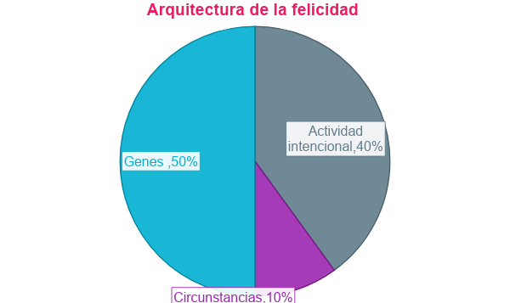
Bienestar y felicidad
Mezcla de afecto positivo frecuente, alta satisfacción vital y afecto negativo infrecuente.

Slide 4
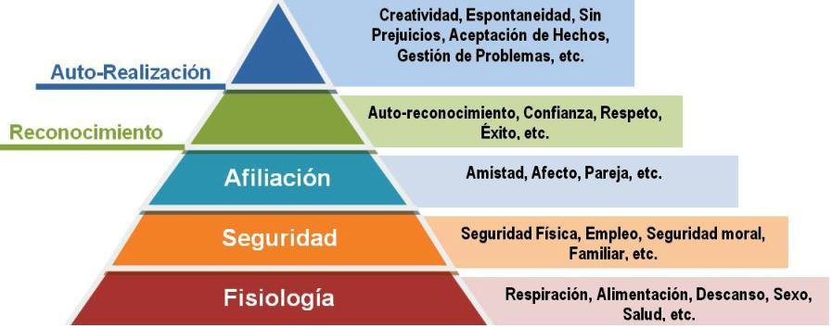
Pirámide de Maslow

Slide 5
Elementos del bienestar (Seligman, 2011)
Emoción positiva
Compromiso
Sentido
Logro
Relaciones positivas

Slide 6

¿Y una vez que nos sentimos bien …?

Slide 7
La vida sigue
Seguimos planeando – pensando en el futuro
Seguimos recordando – pensando en el pasado
Pasado
DEPRESIÓN
Futuro
ANSIEDAD

Slide 8




Deseamos
Evitamos

Slide 9
La AMÍGDALA en todo este proceso
https://www.youtube.com/watch?v=vJjxcrzNpns

Slide 10
¿cómo?

Slide 11
Habilidad
Socioemocional
Capacidad de una persona para hacer una cosa correctamente y con facilidad.
Social
¿Cómo me relaciono con los demás? ¿Me relaciono con las personas que quiero? ¿Me aportan las personas? ¿Les aporto yo algo?
¿Manejo situaciones complicadas con los demás?
Emocional
¿Cómo me siento? ¿Puedo recobrar mi tranquilidad con facilidad? ¿En general me siento feliz? ¿Puedo transmitir felicidad a los demás?

Slide 12

Inteligencia emocional
Inteligencia exitosa
Asertividad
Resiliencia
Autorregulación
Manejo de la presión del grupo
Toma reflexiva de decisiones
Trabajo en equipo
Escucha activa
Inteligencia social
Participación
Autoconocimiento
Rendimiento académico
Apego seguro
Respeto a las reglas
NO ES UN TRABAJO TEÓRICO, SINO VIVENCIAL
Notes:
EOF

Slide 13
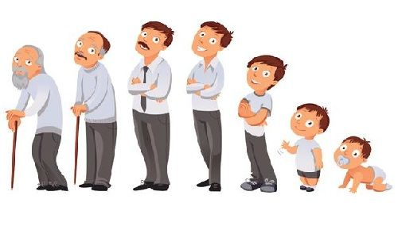
¿Cuándo empezar a trabajar las HSE?
Idealmente con nosotros

Slide 14
Ambiente/clima escolar
Optimizar condiciones para el aprendizaje
Comunidad escolar
Habilidades sociales y emocionales
Ambiente familiar

Slide 15
Bienestar y felicidad

Slide 16
Circunstancias (Variables sociodemográficas)
Grupo étnico
Sexo
Edad
Ocupación
Nivel socio-económico

Slide 17
Actividades intencionales: acciones concretas voluntarias
De acuerdo a Peterson y Seligman:
24 fortalezas distribuidas en seis grandes grupos
Sabiduría y conocimiento
Valor
Humanidad y amor
Justicia
Templanza
Trascendencia

Slide 18
¿Qué hormonas influyen en todo esto?
Dopamina
Serotonina
Oxitocina
Melatonina
Endorfinas
Adrenalina

Slide 19
DOPAMINA
Hacer cosas
Afrontar el día
Ver y atender pendientes
Sentir orgullo propio
Recompensarnos al hacer algo positivo
No hacer cosas
No enfrentar retos
Poco o nulo ejercicio
Movimientos lentos

Slide 20
OXITOCINA
Se eleva cuando tocamos a alguien cercano o querido
También cuando nos tocan
Se genera con el amor
Aumenta la confianza
Mejora el deseo sexual
Aísla a las personas
Genera estrés
Sensación de ser indigno
Evitar la comunicación
Evitar personas
I n f e l i c i d a d

Slide 21
ENDORFINAS
Analgésico natural
Alivia el dolor físico
Alivia el dolor “del corazón”
Nos mantiene activos
Nos mantiene eufóricos
Sensibilidad al dolor
Tristeza
Poca actividad

Slide 22
GRACIAS
aguilarramirezjorge@gmail.com

